Slide 1


Slide 2





















Генеральный партнер выставки:
  Компания «Коудайс МКорма»
Официальный партнер выставки:
  Московская торгово-промышленная палата.
Информационную поддержку мероприятию оказывают:
  12 зарубежных и 87 российских средств массовой информации.
Выставку поддерживают:

Slide 3
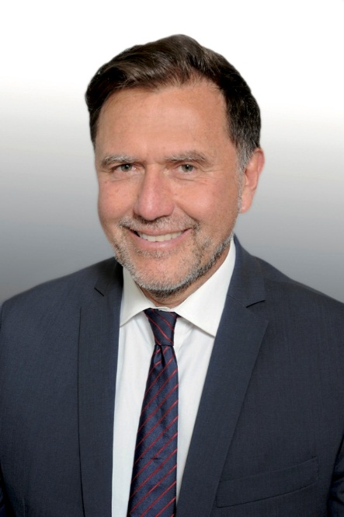

Президент Международной Федерации Кормовой Промышленности (IFIF) Доктор Даниэль Берковичи откроет выставку и проведет пресс-конференцию IFIF в пресс-центре выставки.
Доктор Даниэль Берковичи выступит с докладом «The Global Feed Industry: Working together for the Future» («Производство кормов в мире: работаем для будущего») на Международном конгрессе по кормам, организованном в рамках деловой программы выставки.
Он также намерен провести переговоры с крупнейшими производителями ингредиентов для комбикормов.

Slide 4

ГЕОГРАФИЯ УЧАСТНИКОВ
Австрия
Азербайджан
Беларусь
Бельгия
Болгария
Великобритания
Германия
Дания
Италия
Испания
Казахстан
Канада
Китай
Корея
Нидерланды
Норвегия
Польша
Россия
Сербия
Словения
США
Турция
Украина
Финляндия
Франция
Чехия
Швейцария
Япония
Для многих участников выставка уже стала традиционной.
Каждый год в выставке принимают участие новые экспоненты. В этом году их более 80.
На 21 января 2018 г.
440 компаний:
- 311 из 41 региона России
- 129 зарубежных из 28 стран
Занимаемая площадь – более 24500 кв. м

Slide 5
МЕЖДУНАРОДНЫЕ МЕРОПРИЯТИЯ
МЕЖДУНАРОДНЫЙ КОНГРЕСС ПО КОРМАМ
МЕЖДУНАРОДНАЯ КОНФЕРЕНЦИЯ «АКТУАЛЬНЫЕ ВЕТЕРИНАРНЫЕ АСПЕКТЫ МОЛОЧНОГО И МЯСНОГО ЖИВОТНОВОДСТВА»
МЕЖДУНАРОДНАЯ КОНФЕРЕНЦИЯ «ДИАГНОСТИКА И ПРОФИЛАКТИКА БОЛЕЗНЕЙ ПТИЦ В ПРОМЫШЛЕННОМ ПТИЦЕВОДСТВЕ
МЕЖДУНАРОДНАЯ КОНФЕРЕНЦИЯ «ОБЕСПЕЧЕНИЕ ВЕТЕРИНАРНЫХ ДИАГНОСТИЧЕСКИХ ЛАБОРАТОРИЙ»
МЕЖДУНАРОДНАЯ КОНФЕРЕНЦИЯ «ГИГИЕНА И ЭПИЗООТИЧЕСКАЯ БЕЗОПАСНОСТЬ СВИНОВОДЧЕСКИХ ПРЕДПРИЯТИЙ»
IV МЕЖДУНАРОДНАЯ КОНФЕРЕНЦИЯ «ИНДЕЙКОВОДСТВО В РОССИИ: ПРАКТИЧЕСКИЕ АСПЕКТЫ»

Slide 6
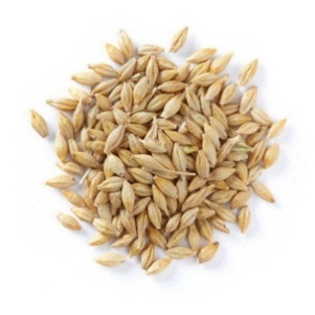
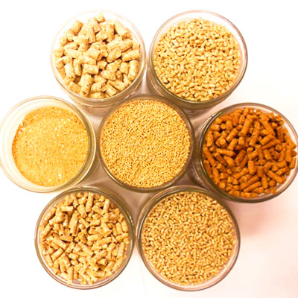
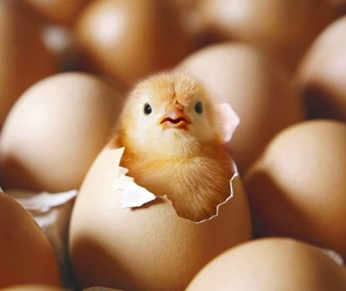
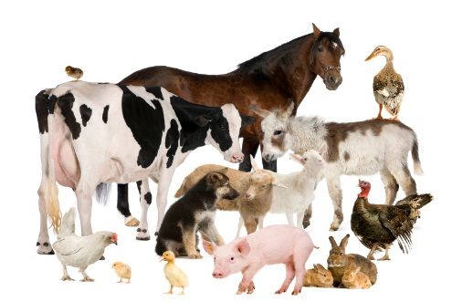
ТЕМАТИКА ДЕЛОВОЙ ПРОГРАММЫ:
Семинар
«Инновационные технологии производства кормов в скотоводстве»
Семинар «Комбикорма и генетика – ключевые факторы повышения продуктивности в свиноводстве»
Семинар
«Современные технологии производства комбикормов. Нормативно-правовое регулирование»
Семинар «Кормление и содержание сельскохозяйственной птицы»
Семинар
«Инновации в области технологий выращивания и кормления рыб в товарном рыбоводстве»

Slide 7
Мероприятия отраслевых союзов и объединений:
29 января
Круглый стол Россельхознадзора
«Информационные системы Россельхознадзора – инструмент обеспечения пищевой и биологической безопасности территории РФ»
состоится с 15:00 до 17:00 в конференц-зале В239.
Круглый стол ассоциации «Ветбезопасность»
«Ветеринарная безопасность как фактор развития регионов России»
состоится с 10:00 до 14:00 в конференц-зале В239.
30 января
Открытое собрание Союза комбикормщиков
состоится с 13:00 до 14:00 в конференц-зале В238.
31 января
Выездное заседание Комитета Совета Федерации по аграрно-продовольственной политике и природопользованию
состоится с 10:00 до 12:00 в конференц-зале В237.
Круглый стол ассоциации «Ветбиопром»
«Иммунобиологическая продукция производства федеральных казенных предприятий для обеспечения эпизоотического благополучия на территории Российской Федерации»
состоится с 11:00 до 13:00 в конференц-зале В239.

Slide 8
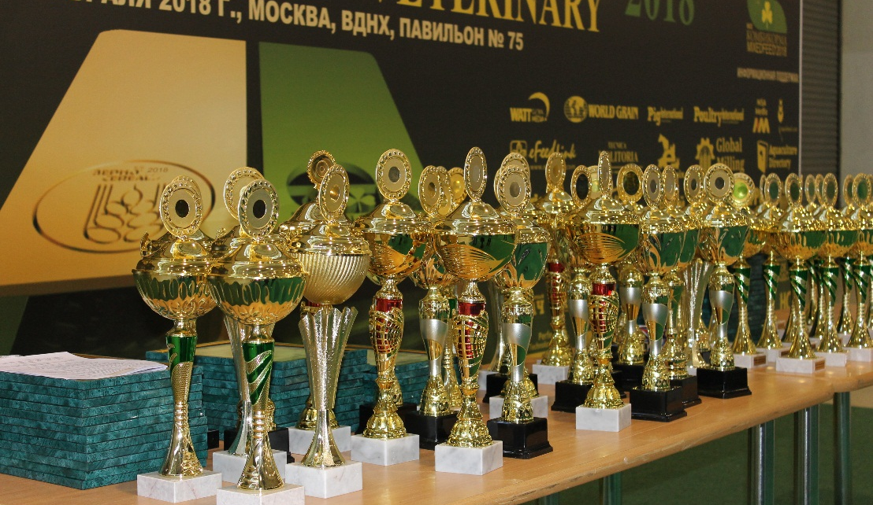
XII конкурс «Инновации в комбикормовой промышленности»
Конкурс направлен на стимулирование развития инновационной деятельности в отрасли.
Основная задача: выявление, поощрение и дальнейшее продвижение на рынке перспективных разработок, инновационных решений для обеспечения выработки высококачественной комбикормовой продукции с использованием современного технологического оборудования, новых технологий производства, видов сырья, ветеринарных лекарственных препаратов нового поколения, используемых в кормовом производстве.
Конкурс дает значимые преимущества участникам – возможность быстрого внедрения инноваций среди посетителей выставки и на отраслевом рынке.
Победители конкурса получат почетные дипломы, кубки и специальные призы.

Slide 9

Информационные партнеры выставки:

Slide 10
Спасибо за внимание!

